Slide 1




Проект бюджета городского поселения Берёзово на 2022 год и плановый период 2023 и 2024 годов

Slide 2
ОБЩИЕ ХАРАКТЕРИСТИКИ БЮДЖЕТА ГОРОДСКОГО ПОСЕЛЕНИЯ БЕРЁЗОВО НА 2022 ГОД И ПЛАНОВЫЙ ПЕРИОД 2023 И 2024 ГОДОВ
(МЛН. РУБ.)
прогноз 2024 год

Slide 3
Доходы бюджета городского поселения Берёзово, млн. руб.
Вид доходов | 2020 год (отчет) | 2021 год (ожидаемое исполнение) | 2022 год проект | 2023 год проект | 2024 год проект
Налоговые доходы | 53,2 | 53,7 | 56,3 | 56,9 | 58,1
Неналоговые доходы | 1,8 | 6,2 | 3,1 | 2,8 | 2,8
Безвозмездные поступления | 130,3 | 103,7 | 60,8 | 52,3 | 76,4
Всего доходов | 185,3 | 163,6 | 120,2 | 112,0 | 137,3
2022 год
2023 год
- -
2024 год
57,7%

Slide 4
Объём и структура безвозмездных поступлений
60,8 млн. рублей (всего безвозмездных поступлений) Это составляет 50,6% в общем объеме доходов | 52,3 млн.рублей (всего безвозмездных поступлений) Это составляет 46,7% в общем объеме доходов | 76,4 млн.рублей (всего безвозмездных поступлений) Это составляет 55,6% в общем объеме доходов
50,7 млн. руб. Дотации | 49,3 млн. руб. Дотации | 51,1 млн. руб. Дотации
10,1 млн. руб. Иные МБТ | 3,0 млн. руб. Иные МБТ | 25,3 млн. руб. Иные МБТ

Slide 5
Структура доходов бюджета городского поселения
Берёзово в разрезе налоговых, неналоговых и безвозмездных поступлений, млн.руб.
Наименование | Отчет 2020 года | Ожидаемое исполнение 2021 года | Прогноз 2022 года | Прогноз 2023 года | Прогноз 2024 года
Доходы | 55,0 | 59,9 | 59,4 | 59,7 | 60,9
Налоговые доходы | 53,2 | 53,7 | 56,3 | 56,9 | 58,1
Налог на доходы физических лиц | 34,2 | 32,9 | 34,6 | 34,7 | 34,9
Акцизы на нефтепродукты | 11,2 | 13,2 | 13,5 | 14,0 | 15,0
Налоги на совокупный доход, в том числе | 0,0 | 0,02 | 0,02 | 0,02 | 0,02
- единый сельскохозяйственный налог | 0,0 | 0,02 | 0,02 | 0,02 | 0,02
Налоги на имущество, в том числе | 7,8 | 7,6 | 8,2 | 8,2 | 8,2
- налог на имущество физических лиц | 2,3 | 1,8 | 2,3 | 2,3 | 2,3
-земельный налог | 5,1 | 5,4 | 5,5 | 5,5 | 5,5
- транспортный налог | 0,4 | 0,4 | 0,4 | 0,4 | 0,4
Неналоговые доходы | 1,8 | 6,2 | 3,1 | 2,8 | 2,8
Безвозмездные поступления | 130,3 | 103,7 | 60,8 | 52,3 | 76,4
Безвозмездные поступления от других бюджетов бюджетной системы РФ | 130,3 | 103,7 | 60,8 | 52,3 | 76,4
Дотации | 50,1 | 47,6 | 50,7 | 49,3 | 51,1
Иные межбюджетные трансферты | 80,2 | 53,3 | 10,1 | 3,0 | 25,3
Субсидии | 0,0 | 2,8
ВСЕГО | 185,3 | 163,6 | 120,2 | 112,0 | 137,3

Slide 6
Структура налоговых доходов бюджета городского поселения Берёзово на 2021- 2023 годы, млн. руб.
61,2%
Виды доходов | 2020 год (отчет) | 2021 год (ожид. исполнение) | 2022 год (проект) | 2023 год (проект) | 2024 год (проект)
Налог на доходы физических лиц | 34,2 | 32,9 | 34,6 | 34,7 | 34,9
Акцизы на нефтепродукты | 11,2 | 13,2 | 13,5 | 14,0 | 15,0
Единый сельскохозяйственный налог | 0,0 | 0,02 | 0,02 | 0,02 | 0,02
Налоги на имущество | 7,8 | 7,6 | 8,2 | 8,2 | 8,2
Налоговые доходы всего: | 53,2 | 53,7 | 56,3 | 56,9 | 58,1

Slide 7
Структура неналоговых доходов бюджета городского поселения Берёзово на 2021-2023 годы, млн.руб.
Виды доходов | 2020 год (отчет) | 2021 год (ожид.исп.) | 2022 год (проект) | 2023 год (проект) | 2024 год (проект)
Доходы от использования имущества, находящегося в муниципальной собственности | 1,4 | 3,9 | 2,9 | 2,5 | 2,6
Доходы от платных услуг и компенсации затрат бюджета | 0,2 | 0,2 | 0,1 | 0,2 | 0,1
Доходы от продажи материальных и нематериальных ресурсов | 0,2 | 0,2 | 0,1 | 0,1 | 0,1
Штрафы, возмещение ущерба |  | 0,2
Прочие неналоговые доходы |  | 1,7
Неналоговые доходы всего: | 1,8 | 6,2 | 3,1 | 2,8 | 2,8

Slide 8

РАСХОДЫ БЮДЖЕТА ГОРОДСКОГО ПОСЕЛЕНИЯ БЕРЕЗОВО НА
2022 ГОД И ПЛАНОВЫЙ ПЕРИОД 2023 И 2024 ГОДЫ В РАЗРЕЗЕ
РАЗДЕЛОВ (%)

Slide 9
Бюджет городского поселения Березово в разрезе муниципальных программ млн. руб.
Наименование муниципальной программы | Исполнено за 2020 год | Ожидаемое исполнение за 2021 год | Проект бюджета
 |  |  | 2022 год | 2023 год | 2024 год
Муниципальная программа «Развитие культуры в городском поселении Березово» | 0,4 | 1,0 | 1,0 | 2,0 | 1,0
Муниципальная программа «Содействие занятости населения городского поселения Березово» | 6,2 | 6,4 | 6,2 | 7,0 | 6,6
Муниципальная программа «Жилищно-коммунальный комплекс городского поселения Березово» | 39,4 | 39,1 | 37,2 | 19,1 | 21,8
Муниципальная программа «Профилактика правонарушений и обеспечение отдельных прав граждан городского поселения Березово» | 0,3 | 0,3 | 0,3 | 0,3 | 0,3
Муниципальная программа «Защита населения и территории от чрезвычайных ситуаций, обеспечение пожарной безопасности в городском поселении Березово» | 1,4 | 1,8 | 9,1 | 2,2 | 2,2
Муниципальная программа «Современная транспортная система городского поселения Березово» | 61,8 | 37,1 | 27,4 | 36,5 | 40,8
Муниципальная программа «Повышение эффективности муниципального управления в городском поселении Берёзово на 2014-2021 годы» | 0,0 | 0,0 | 0,0 | 0,0 | 0,0
Муниципальная программа «Благоустройство территории городского поселения Березово» | 32,2 | 38,5 | 33,2 | 37,4 | 33,4
Муниципальная программа «Формирование современной городской среды в городском поселении Березово» | 21,3 | 35,5 | 1,7 | 0,6 | 21,2
Муниципальная программа «Формирование комфортной потребительской среды в городском поселении Березово» | 1,6 | 0,7 | 0,7 | 1,0 | 1,0
Муниципальная программа «Содействие развитию градостроительной деятельности на территории городского поселения Березово» | 0,0 | 5,6 | 0,0 | 0,0 | 0,0
Муниципальная программа «Управление муниципальным имуществом городского поселения Березово» | 10,0 | 4,5 | 2,3 | 2,3 | 2,5
Непрограммные расходы | 2,8 | 5,3 | 1,4 | 3,8 | 6,6
Итого | 177,4 | 175,8 | 120,2 | 112,0 | 137,3

Slide 10


Муниципальная программа «Жилищно-коммунальный комплекс городского поселения Березово» (млн.руб.)
Целевые показатели :
1) Сокращение количества аварийного жилья с 16 домов до 0 домов;
2) Доля замены ветхих муниципальных сетей тепловодоснабжения и водоотведения 5% ежегодно
Подпрограмма «Создание условий для обеспечения качественными коммунальными услугами» (2022 год – 9,8; 2023 год – 4,0; 2024 год – 6,4)
Подпрограмма «Обеспечение равных прав потребителей на получение коммунальных ресурсов» (2022 год – 25,6; 2023 год – 12,5; 2024 год – 12,5)
Подпрограмма «Создание условий для качественного содержания муниципального жилищного фонда» (2022 год – 1,7; 2023 год – 2,6; 2024 год – 2,8)

Slide 11
В рамках программы в 2022 году планируется осуществление следующих расходов:
Выполнение мероприятий по замене 10 % ветхих муниципальных инженерных сетей тепло, водоснабжения | 7,3 млн. рублей;
Разработка проектно-сметной документации (в рамках мероприятий ОЗП) | 0,3 млн. рублей;
Актуализация схем тепло-, водоснабжения, коммунальных инфраструктур | 0,8 млн. рублей;
Ремонт водопровода по адресу: пгт. Березово, пер. Совхозный в связи с перемерзанием в зимний период | 0,5 млн. рублей;
Обеспечение предприятий резервом МТС для аварийно-восстановительных работ | 0,5 млн. рублей;

Slide 12
В рамках программы в 2022 году планируется осуществление следующих расходов:
Проектно-сметная документация по капитальному ремонту водозаборного узла для целей приобретения оборудования | 0,4 млн. рублей;
Предоставление субсидий на возмещение недополученных доходов, при оказании коммунальных услуг по регулируемым ценам (жбо, тепло, вода, бани) | 8,3 млн. рублей
Проведение мероприятий по слиянию МУП "ЖКХ Березово" и МУП "Теплосети Березово" | 17,3 млн. рублей.
Снос двух аварийных домов по адресам: пгт. Березово, ул. Дуркина, д. 44; с. Теги, ул. мира, д. 29 | 0,6 млн. рублей.
Проектирование работ по сносу двух объектов кап. строительства | 0,09 млн. рублей.
Обследование технического состояния 13 жилых домов (ул. Аэропорт д. 14, 15, 16, Быстрицкого д. 40, ул. Гидропорт д. 5, ул. Дуркина д. 31, ул. Механическая д. 2а, ул. Путилова д. 47 и д. 66, ул. Шнейдер д. 22а, ул. Шнейдер д. 27 корп. 1 и 2, ул. Авиаторов д. 20) | 0,4 млн. рублей.
Взносы на капитальный ремонт | 0,6 млн. рублей.

Slide 13

Муниципальная программа «Современная транспортная система городского поселения Березово» (млн.руб.)
Целевые показатели:
  -Увеличение количества перевезенных пассажиров автомобильным транспортом с 14 200 до 14 300 человек;
  -Увеличение пассажирооборота с 120 700 до 152 438 пассажиро-километров.
  -Увеличение протяженности сети автомобильных дорог общего пользования местного значения с 75,900 до 76,425 километров;
  -Увеличение объема ввода в эксплуатацию после строительства и реконструкции автомобильных дорог общего пользования местного значения с 0 до 0,525 километров;
  -Увеличение протяженности автомобильных дорог общего пользования местного значения, соответствующих нормативным требованиям к транспортно-эксплутационным показателям, в результате капитального ремонта и ремонта автомобильных дорог с 60,1 до 63,710 километров;
  -Снижение протяженности сети автомобильных дорог общего пользования местного значения, не соответствующих нормативным требованиям к транспортно-эксплутационным показателям на 31 декабря отчетного года с 15,8 до 12,715 километров;
  -Увеличение доли автомобильных дорог общего пользования местного значения, соответствующих нормативным требованиям к транспортно-эксплутационным показателям, в общей протяженности автомобильных дорог общего пользования местного значения с 79,2 до 83,36%
  -Сокращение дорожно-транспортных происшествий и тяжести их последствий со 100 до 94%
  -Увеличение количества внедренных средств организации дорожного движения с 0 до 30 единиц.
Направления расходов
Подпрогамма «Дорожное хозяйство»
Подпрограмма «Автомобильный транспорт»
2022 – 6,2
2023 – 6,5
2024 – 6,5
2022 – 21,2
2023 – 30,0
2024 – 34,4

Slide 14
В рамках муниципальной программы планируются расходы в размере 27,4 млн. руб., в том числе:
Содержание уличной дорожной сети в зимний период с выполнением следующих работ: очистка дорог и тротуаров от снега, уборка снежных валов, очистка от снега заездных карманов, площадок отдыха и стоянок автомобилей, очистка автопавильонов и территорий, прилегающих к ним от мусора, снега и льда, распределение пескосоляной смеси; | 20,8 млн. рублей;
Услуги илососной машины во время паводка | 16,0 млн. рублей;
Услуги илососной машины во время паводка; | 0,2 млн. рублей;
Содержание светофоров | 0,2 млн. рублей;

Slide 15

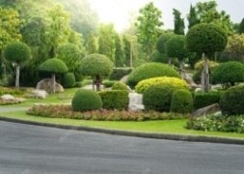
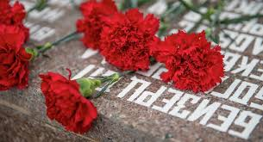
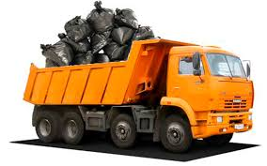
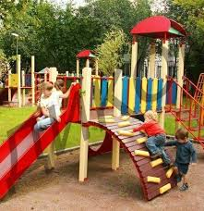
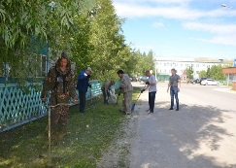
Муниципальная программа «Благоустройство территории городского поселения Березово» (млн.руб.)
Целевые показатели программы:
Направление расходов муниципальной программы
1. Обеспечение уличным освещением в соответствии с нормами освещения объектов уличной дорожной сети не менее 100 %;
2. Увеличение количества высаженных деревьев, кустарников, цветов с 4200 до 5000 единиц;
3. Обеспечение доли захоронений соответствующих нормативным требованиям на уровне не менее 100 %;
4. Выполнение функций по погребению умерших, не имеющих супруга, близких родственников на уровне 100 %;
5. Обеспечение доли ликвидации всех выявленных несанкционированных свалок на уровне 100%;
6. Увеличение количества отловленных животных без владельцев с 207 до 414 единиц;
7. Обеспечение доли детских площадок соответствующих нормам действующего законодательства на уровне 100 %;
8. Увеличение протяженности пешеходной части улиц, площадей, парков, дворовых территорий с 28,2 до 31,0 километров;
9. Доля населенных пунктов городского поселения Березово, в которых проведены мероприятия в связи с наступившими юбилейными датами, не менее 100%;
10. Доля информационных стендов городского поселения Березово, на которых выполнено информационное оформление, не менее 100%;
11. Выполнение полномочий и функций подведомственного учреждения МКУ «ХЭС АГПБ» на уровне 100%.
Обеспечение населенных пунктов поселения уличным освещением (2022 год – 6,9; 2023 год – 6,3; 2024 год – 6,3)
Озеленение территории городского поселения Березово (2022 год – 0,5; 2023 год – 0,5; 2024 год – 0,5)
Содержание мест захоронения (2022 год – 3,9; 2023 год – 0,5; 2024 год – 0,5)
Проведение мероприятий по организации работ, направленных на ликвидацию несанкционированных свалок, вывоз мусора и прочих работ по содержанию территории поселения (2022 год – 1,1; 2023 год – 1,1; 2024 год – 1,1)
Проведение мероприятий по содержанию муниципального имущества, проведение работ по комплексному благоустройству территории поселения (2022 год – 1,7; 2023 год – 7,8; 2024 год – 3,7)
Обеспечение функций и полномочий МКУ «ХЭС администрации г.п. Березово (2022 год – 19,0; 2023 год – 21,0; 2024 год – 21,0)
Информационное оформление территорий общего пользования городского поселения (2022 год – 0,2; 2023 год – 0,2; 2024 год – 0,2)

Slide 16
В рамках программы «Благоустройство территории городского поселения Березово» планируется проведение следующих мероприятий:
ОРГАНИЗАЦИЯ УЛИЧНОГО ОСВЕЩЕНИЯ
возмещение затрат за уличное освещение | 6,1 млн. рублей;
содержание системы наружного освещения, установка наружного освещения (ул.Голчинская и пер. Телевизионный Березово, детская площадка и улицы с. Теги) | 0,9 млн. рублей;
ИТОГО | 7,0 млн. руб.

Slide 17
В рамках программы «Благоустройство территории городского поселения Березово» планируются также расходы на:
озеленение территории пгт. Березово (поставка рассады, транспортные расходы) | 0,5 млн. рублей;
-организация и содержание мест захоронения пгт. Березово (компенсация услуг на погребение, поставка и монтаж ограждений с. Теги и д. Шайтанка, ПСД на расширение нового кладбища в пгт. Березово, сан-эпидем. экспертиза по расширению нового кладбища) | 3,9 млн. рублей;
-природоохранные мероприятия пгт. Березово (услуги по обращению с ТКО, ликвидация несанкционированных свалок с. Теги, пер. Коммунальный гп. Березово, д. Шайтанка, отлов и содержание безнадзорных животных) | 1,1 млн. рублей;
ИТОГО | 5,5 млн. руб.

Slide 18
В рамках программы «Благоустройство территории городского поселения Березово» планируется проведение следующих мероприятий:
В рамках программы планируются проведение следующих мероприятий:
ремонт памятника жертвам Казымского конфликта | 0,09 млн. рублей
- устройство снежного городка центральная площадь гп Березово | 0,62 млн. рублей
услуга на выполнению работ по изготовлению «Купели» (резка льда) | 0,1 млн. рублей
- монтаж, демонтаж новогодних иллюминаций | 0,24 млн. рублей
- облицовка памятника Г.Е. Собянина | 0,3 млн. рублей
-обеспечение полномочий МКУ «ХЭС АГПБ» | 19,0 млн. рублей
- ремонт объектов, расположенных общественных местах | 0,04 млн. рублей
- скос травы в гп Березово | 0,2 млн. рублей
- поставка урн для мусора в остановочные павильоны | 0,09 млн. рублей
ИТОГО | 20,68 млн. руб.

Slide 19

Муниципальная программа «Содействие занятости населения городского поселения Березово» (млн.руб.)
Целевые показатели муниципальной программы:
1) Снижение численности зарегистрированных безработных граждан со 206 до 168 чел.;
2) Снижение уровня зарегистрированной безработицы с 4,27% до 3,50%;
3) Снижение коэффициента напряженности на рынке труда с 3,66 до 2,8 чел./вакансию
Направления расходов муниципальной программы
 | 2022 год | 2023 год | 2024 год
Содействие улучшению положения на рынке труда не занятых трудовой деятельностью и безработных граждан | 6,2 | 7,0 | 6,6
Итого | 6,2 | 7,0 | 6,6
Задачей муниципальной программы является создание временных рабочих мест для граждан, зарегистрированных в органах службы занятости населения

Slide 20

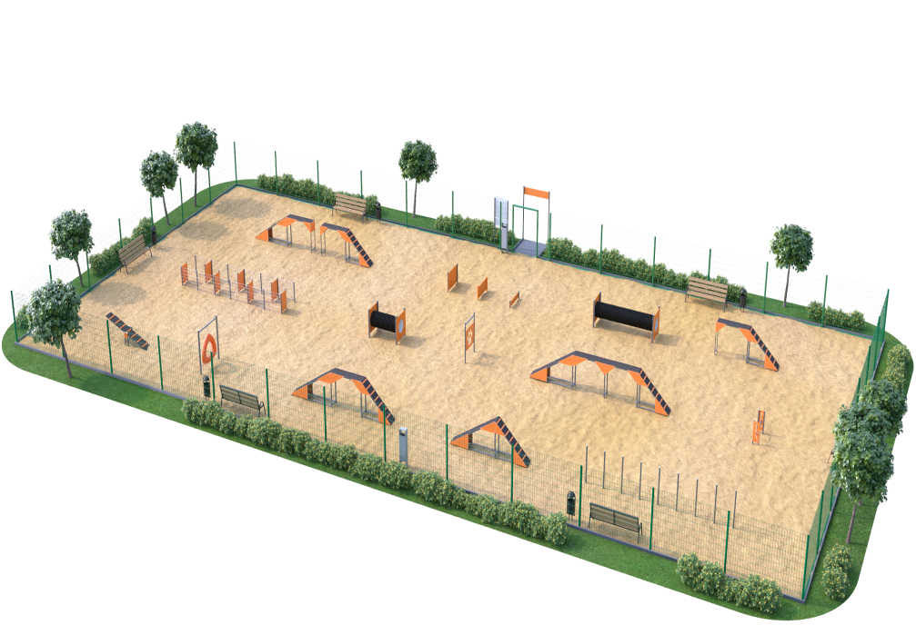
Муниципальная программа «Формирование современной городской среды в городском поселении Березово» (млн.руб.)
Благоустройство территории муниципального образования
г.п. Березово
2022 год – 1,7
2023 год – 0,6
2024 год – 21,2
На 2022 год предусмотрены следующие направления расходов:
-ПСД на парк для выгула домашних животных-0,6 млн. рублей
-разработка дизайн-проект по реконструкции центральной площади гп Березово– 0,6 млн. рублей;
Благоустройство дворовой территории ул. Шнейдер, дом 8 – 0,5 млн. рублей.
Целевые показатели программы:
Увеличение количества благоустроенных дворовых территорий с 23 до 33 единиц;
2. Увеличение количества благоустроенных общественных территорий с 2 до 5 единиц;
3. Увеличение доли граждан, принявших участие в решении вопросов городской среды от общего количества граждан в возрасте от 14 лет, проживающих в муниципальном образовании, на территории которого реализуются проекты по созданию комфортной городской среды с 9 до 30%.

Slide 21
Структура непрограммных расходов бюджета городского поселения Берёзово (млн.руб.)
2022 год
1,4
2023 год
3,8
Условно утвержденные расходы - 2,7
2024 год
6,7
Условно утвержденные расходы – 5,6
Передача полномочий по вопросам местного значения (внешний муниципальный контроль) – 0,09
Расходы на содержание органов местного самоуправления– 0,8
Расходы на содержание органов местного самоуправления– 0,6
Расходы на содержание органов местного самоуправления– 0,6
Управление резервным фондом – 0,3
Прочие расходы (пенсии муниципальным служащим, публикация материалов в газете «Вестник городского поселения Березово» – 0,2
Управление резервным фондом – 0,3
Прочие расходы (пенсии муниципальным служащим, публикация материалов в газете «Вестник городского поселения Березово» – 0,2
Управление резервным фондом – 0,3
Прочие расходы (пенсии муниципальным служащим, публикация материалов в газете «Вестник городского поселения Березово» – 0,2

Slide 22

Информация для контактов
Адрес: ул. Астраханцева 54
пгт. Березово, 628140
пн: с 9 до 18
вт-пт: с 9 до 17
перерыв с 13-14
тел/факс: (34674) 2-19-68
(34674) 2-19-30
(34674) 2-17-38
(34674) 2-17-30
e-mail: Komfin@berezovo.ru

